Slide 1
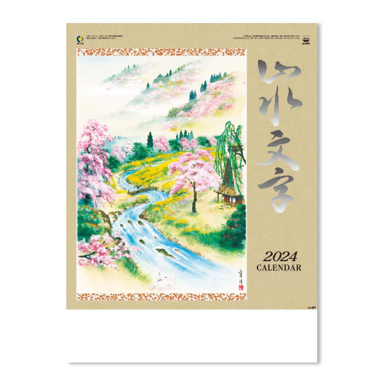
【提案書】
山水文字
特徴
人の心をほのぼのさせる。自然に包まれた静かな山里を優しく、明るいタッチで描いた、郷愁感溢れる山水画カレンダー。暦の機能・広いメモ欄・見やすくて太い数字など実用性を兼ね備えています。※掲載している価格は、100冊の場合の1冊単価になります。価格については、お見積り依頼後に担当スタッフから別途ご案内いたします。
納期
納期スペース
仕様
素材：ケント紙・75kg
サイズ：46/4切・13枚（W380×H525mm）
重量：100冊（25kg）
備考：表紙名入れ有り（印刷寸法：W340×H60mm以内）
お見積
お見積りスペース

